Slide 1
CLASE 7 MODELIZACIÓN ENERGÉTICA, DESARROLLO DE ESCENARIOS Y ANÁLISIS DE SENSIBILIDAD
OnSSET/Global Plataforma de Electrificación
Versión 1.0

Slide 2
Resultados del aprendizaje
Al final de esta conferencia, usted será capaz de
OIT1: Describir qué preguntas puede responder la modelización energética.
OIT2: Explicar los diferentes métodos de construcción de escenarios.
OIT3: Enumerar las áreas en las que el análisis de escenarios es importante.
OIT4: Describir el valor temporal del dinero.
Nombre del curso
Notes:
Esta conferencia tiene cuatro resultados previstos para el alumno. Después de esta conferencia, usted será capaz de:
Describa qué preguntas puede responder la modelización energética.
Explicar los diferentes métodos de construcción de escenarios.
Enumere las áreas en las que el análisis de escenarios es importante.
Describe el valor temporal del dinero.
Esto es importante para una comprensión más profunda de OnSSET y de la modelización energética en general.

Slide 3
7.1 Política energética y sistema energético
¿Qué es la modelización de sistemas energéticos?
La modelización de la energía crea imágenes simplificadas de los sistemas energéticos de la vida real traduciendo los componentes, la estructura y los flujos en formulaciones matemáticas manejables (ecuaciones).
Las ecuaciones representan las interacciones basadas en reglas entre los componentes clave del sistema.
Una vez calibrados para reflejar el sistema energético actual y los flujos de energía, pueden evaluarse las futuras opciones tecnológicas y de combustibles para satisfacer la futura demanda de energía.
La modelización de la energía proporciona ideas y no respuestas
Fuente: Taliotis et al. 2018
Notes:
Los modelos energéticos crean una imagen simplificada de los sistemas energéticos de la vida real traduciendo los componentes (por ejemplo, las centrales eléctricas) y los flujos del sistema energético en formulaciones matemáticas. Estas ecuaciones representan una interacción basada en reglas entre los componentes clave del sistema. Estas interacciones se describen mediante fórmulas. Como ejemplo, podemos considerar un generador diesel. El generador diesel consume X litros de diesel para obtener Y kilovatios hora de electricidad. Si el generador diesel está conectado a una red de distribución, distribuimos la electricidad en la red de distribución. Al incluir la red de distribución, utilizamos ecuaciones para calcular el tamaño necesario de la red de distribución y el tipo de generador diesel necesario para satisfacer la demanda del cliente. También formulamos ecuaciones para el coste de todos estos componentes. Todas estas ecuaciones interconectadas forman en conjunto una representación simplificada del sistema energético.
A continuación, calibramos el modelo para reflejar el estado actual del sistema energético y los flujos de energía, vinculando los combustibles en función de cómo fluyen por el sistema. El modelo puede entonces explorar diferentes sistemas energéticos futuros en términos de, por ejemplo, tecnología, opciones de combustible o energía de las demandas.
Una cosa muy importante que hay que tener en cuenta sobre la modelización energética es que ésta puede aportar ideas, pero no respuestas. Un modelo energético puede ayudarnos a entender las consecuencias de determinadas decisiones o cómo podemos alcanzar un objetivo concreto.

Slide 4
7.1 Política energética y sistema energético
Visión de los modelos
Los gobiernos/públicos tienen ideas cualitativas sobre el desarrollo futuro del país y su sistema energético, por ejemplo:
Objetivos políticos (por ejemplo, desarrollo económico, limitaciones financieras, limitaciones medioambientales, seguridad energética, desarrollo rural...)
Opciones tecnológicas preferidas (por ejemplo, utilización de recursos nacionales, aumento de la cuota de energías renovables...)
La disponibilidad y los precios futuros de las formas de energía...
Percepción del público: puede preferir unas tecnologías a otras
Los modelos de sistemas energéticos proporcionan marcos para evaluar cuantitativamente las implicaciones de las diferentes opciones de política energética / desarrollo en el sistema de suministro de energía
Fuente: Taliotis et al. 2018
Notes:
El gobierno o el responsable de la toma de decisiones puede tener una idea cualitativa sobre el desarrollo futuro del país y su sistema energético. Puede haber objetivos políticos relacionados, por ejemplo, con el desarrollo económico, las limitaciones financieras o la reducción de emisiones. Puede haber ideas relacionadas con la seguridad energética vinculadas a las opciones tecnológicas, en las que una parte interesada puede preferir utilizar recursos disponibles en el país que no requieran importaciones. Además, las opciones tecnológicas pueden limitarse a tecnologías renovables en lugar de tecnologías basadas en combustibles fósiles para reducir las emisiones. Hay diferentes objetivos o metas que tendrán las distintas partes interesadas.
Los modelos de sistemas energéticos pueden proporcionar un marco para evaluar cuantitativamente las implicaciones de diferentes políticas energéticas o diferentes opciones de desarrollo en el sistema de suministro. Esto significa que el proceso de modelización del sistema energético puede aportar cifras a estos objetivos cualitativos para indicar cuál es la magnitud del coste de aplicar una determinada política o de intentar alcanzar un objetivo específico de electrificación. Además, la modelización puede dar una indicación sobre las opciones tecnológicas, por ejemplo, tal vez la mitad de la población sería electrificada por tecnologías autónomas frente a la minirred o la red. Otras condiciones pueden ser fijadas por las partes interesadas o resultar de factores externos. Éstos pueden cambiar en función de los diferentes desarrollos nacionales o de la aplicación de diferentes políticas.

Slide 5
7.1 Política energética y sistema energético
Visión de los modelos
No pueden predecir el futuro
Pero puede proporcionar una mejor comprensión del futuro y ayudar a tomar decisiones informadas y a prepararse.
No pueden tomar decisiones
La principal tarea de un analista energético es evaluar las diferentes opciones y proporcionar información clara a los responsables de la toma de decisiones
Fuente: Adaptado de Taliotis et al. 2018
Notes:
En primer lugar, los modelos no pueden predecir el futuro. Siempre habrá incertidumbres en los parámetros de entrada de un modelo que modela el desarrollo futuro. Los parámetros inciertos pueden ser cómo evolucionará el precio del gasóleo en el futuro, cómo se reducirán los costes de los paneles fotovoltaicos en los próximos 10 años o cuál creemos que será la demanda de energía. Todos ellos son estimaciones basadas en diferentes conjuntos de información, pero nunca pueden predecir lo que ocurrirá en el futuro, ya que hay muchas incertidumbres.
Lo que el modelo puede ayudarnos es a comprender mejor el futuro. Esto permite a los responsables de la toma de decisiones estar preparados y tomar decisiones con conocimiento de causa. Explorando una plétora de futuros diferentes, se pueden desarrollar estrategias que sean sólidas y funcionen bajo muchos desarrollos diferentes. Sin embargo, hay que señalar que los modelos no pueden tomar decisiones. El modelo energético puede indicar una determinada combinación de tecnologías para satisfacer una demanda específica, bajo determinadas estructuras de costes y opciones tecnológicas. Sin embargo, bajo otras estructuras de costes u otras demandas, el modelo puede elegir otra combinación con diferentes costes de inversión y tecnologías.

Slide 6
7.1 Política energética y sistema energético
"Todos los modelos son erróneos, pero algunos son útiles"
- George P. E. Box
Fuente: Sahlberg et al. 2018
Notes:
"Todos los modelos son erróneos, pero algunos son útiles", dijo George Box, un destacado estadístico.
Los modelos ofrecen una versión simplificada de la realidad y no pueden captar todas las interacciones del mundo real. También utilizan estimaciones sobre la evolución futura que tienen una cierta probabilidad. En cualquier modelo siempre habrá incertidumbres que no sean correctas. Sin embargo, si proporcionamos un buen modelo con buenos datos de entrada, podemos obtener información que puede ayudar a orientar las decisiones que tienen más probabilidades de dar lugar a políticas o inversiones exitosas.

Slide 7
7.1 Política energética y sistema energético
Mensajes clave
Los modelos pueden ser muy útiles para fundamentar las políticas y otras decisiones, pero...
1. La calidad del resultado de la modelización depende en gran medida de la calidad de los datos de entrada
2. Un modelo bien creado proporciona una versión simplificada de la realidad
Fuente: Sahlberg et al. 2018
Notes:
Los mensajes clave son que los modelos pueden ser muy útiles para fundamentar las políticas y otras decisiones. En primer lugar, los resultados de un modelo nunca son mejores que los parámetros de entrada, como los costes y las tendencias que introducimos en el modelo. En segundo lugar, los modelos son una versión simplificada de la realidad. Sin embargo, pueden proporcionar información para tomar decisiones sólidas que tengan la mejor oportunidad de lograr el desarrollo futuro que deseamos.

Slide 8
Conferencia 7.1 Referencias
Sahlberg, A., Khavari, B., Korkovelos, A., Mentis, D., n.d. Lecture 5: Energy modelling, scenario development and sensitivity analysis [WWW Document]. Kit de enseñanza de OnSSET. URL https://onsset.github.io/teaching_kit/courses/module_3/Lecture%205/ (consultado el 18.2.21).
Taliotis, C., Gardumi, F., Shivakumar, A., Sridharan, V., Ramos, E., Beltramo, A., Rogner, H., Howells, M., (2018). Introducción a la modelización de sistemas energéticos, KTH-dESA y OpTIMUS.community. Disponible en: DOI: 10.5281/zenodo.1493113

Slide 9
7.2 Análisis de escenarios y sensibilidad en la modelización de sistemas energéticos
Previsión, escenarios y backcasting
Previsión
Escenarios: exploratorios y normativos
Backcasting
FUTURO
FUTURO
FUTURO
Presente
Presente
Presente
Fuente: Adaptado de Sahlberg et al. 2018
Fuente de la imagen: Khavari et al. 2021, imagen, con licencia CC-BY 4.0
Notes:
En esta miniconferencia hablaremos de cómo utilizar el análisis de escenarios y de sensibilidad. En general, podríamos decir que hay tres tipos de escenarios que podemos desarrollar donde un escenario es un posible desarrollo futuro.
El primer conjunto de escenarios lo podemos llamar escenarios de previsión. Los escenarios de previsión tratan de predecir la evolución futura más probable. Estos escenarios intentan predecir diferentes evoluciones de la demanda, los costes tecnológicos y los precios de los combustibles basándose, por ejemplo, en tendencias históricas e informes científicos. Su objetivo es encontrar un escenario óptimo.
El segundo grupo de escenarios es el de los escenarios exploratorios o normativos, también llamados análisis de incertidumbre. Esto significa que tratamos de explorar una gran cantidad de futuros alternativos diferentes en lugar de encontrar lo que creemos que es el desarrollo más probable de las diferentes variables. Por ejemplo, en lugar de estimar lo que pensamos que será el precio del petróleo en el próximo año, examinamos una amplia gama de desarrollos diferentes. Por ejemplo, podemos considerar las siguientes preguntas: ¿Y si el precio del petróleo disminuye? ¿Y si se mantiene igual? ¿Y si aumenta con diferentes ritmos? ¿Y cómo afecta esto a los resultados? En lugar de tratar de encontrar la evolución más probable, queremos explorar diferentes evoluciones para encontrar una solución sólida que funcione bien bajo diferentes evoluciones de estos escenarios.
Ambos métodos de escenarios analizan diferentes variables y sus resultados en el futuro.

Slide 10
7.2 Análisis de escenarios y sensibilidad en la modelización de sistemas energéticos
Previsión, escenarios y backcasting
Previsión
Escenarios: exploratorios y normativos
Backcasting
FUTURO
FUTURO
FUTURO
Presente
Presente
Presente
Fuente: Adaptado de Sahlberg et al. 2018
Fuente de la imagen: Khavari et al. 2021, imagen, con licencia CC-BY 4.0
Notes:
El tercer tipo de escenarios es el de backcasting. En lugar de analizar cómo creemos que se desarrollarán las cosas y qué significa eso, los escenarios de backcasting analizan cómo queremos que sea el futuro dentro de 10 años. El modelo identifica entonces los parámetros clave que se necesitan para llegar a ese punto. Como ejemplo, consideremos las preguntas que hay que hacerse si queremos que el 30% de la población se abastezca con paneles fotovoltaicos. ¿Qué tenemos que hacer para que los paneles fotovoltaicos sean la alternativa menos costosa para el 30% de la población? ¿Cuánto tendríamos que reducir el precio? ¿Cuánto tendríamos que subvencionar los paneles, en caso de que el precio sea demasiado alto?
Cuando realizamos un análisis de sensibilidad o un análisis de incertidumbre, observamos cómo afecta a los resultados el cambio de las variables de entrada. Como se ha descrito anteriormente, un modelo proporciona una versión simplificada de la realidad y, por lo tanto, viene con incertidumbres. En segundo lugar, no sabemos cómo se desarrollará el futuro. Podemos intentar predecir lo que ocurrirá en términos de demanda, oferta o en términos de costes. Sin embargo, nunca podremos predecir el futuro.

Slide 11
7.2 Análisis de escenarios y sensibilidad en la modelización de sistemas energéticos
¿Por qué hacer un análisis de sensibilidad e incertidumbre?
1. | Toma de decisiones o elaboración de recomendaciones para los responsables de la toma de decisiones
1.1 | Comprobación de la solidez de una solución óptima.
1.2 | Identificar los valores críticos, los umbrales o los valores de equilibrio en los que cambia la estrategia óptima.
1.3 | Identificar las variables sensibles o importantes.
1.4 | Investigación de soluciones subóptimas.
1.5 | Elaborar recomendaciones flexibles que dependan de las circunstancias.
1.6 | Comparación de los valores de las estrategias de decisión simples y complejas.
1.7 | Evaluar el "riesgo" de una estrategia o escenario.
Fuente: Sahlberg et. al 2018
Pannell, 1997
Notes:
Al analizar la toma de decisiones y ofrecer recomendaciones para la misma, es importante comprobar la solidez de la solución óptima. ¿Qué implica esto? Si modelamos una solución, debemos probar cómo afectan a los resultados los cambios en las variables de entrada. Puede haber parámetros muy sensibles que cambien los resultados: por ejemplo, cambios en el coste del gasóleo o el crecimiento de la demanda. Es bueno conocerlos para comprender también la solidez de las ideas.
Podemos utilizar el análisis de escenarios para encontrar los valores críticos. Por ejemplo, a qué coste de gasóleo producen electricidad los generadores diésel a menor coste que los paneles fotovoltaicos para la electrificación sin red, o viceversa.
También podemos identificar las variables clave en nuestro análisis, lo que significa que podemos evaluar cuál de estos parámetros tiene el mayor efecto sobre la estrategia o las soluciones. Podemos ver que el crecimiento de la demanda, por ejemplo, puede ser mucho más importante que la eficiencia de los aerogeneradores. Esto, al igual que otros escenarios y el análisis de sensibilidad, es importante en el proceso de toma de decisiones.

Slide 12
7.2 Análisis de escenarios y sensibilidad en la modelización de sistemas energéticos
¿Por qué hacer un análisis de sensibilidad e incertidumbre?
2. | Comunicación
2.1 | Hacer que las recomendaciones sean más creíbles, comprensibles, convincentes o persuasivas.
2.2 | Permitir que los responsables de la toma de decisiones seleccionen los supuestos.
2.3 | Transmitir la falta de compromiso con una única estrategia.
3. | Mayor comprensión o cuantificación del sistema
3.1 | Estimación de las relaciones entre las variables de entrada y salida.
3.2 | Comprender las relaciones entre las variables de entrada y salida.
3.3 | Elaboración de hipótesis para su comprobación.
Fuente: Sahlberg et. al 2018
Pannell, 1997
Notes:
El análisis de sensibilidad también es importante para la comunicación. Cuando hacemos nuestras recomendaciones, éstas pueden ser más creíbles o convincentes si desarrollamos análisis de escenarios y mostramos cómo los diferentes desarrollos afectarían a la combinación óptima de suministro. Como analistas energéticos, podemos mostrárselo a los responsables de la toma de decisiones y dejarles elegir sus hipótesis.
El análisis de sensibilidad también puede aumentar la comprensión del propio modelo y de cómo interactúa el sistema. Describe cómo los cambios en algunas de las variables de entrada modifican las variables de salida o los resultados. También podemos desarrollar hipótesis para su comprobación.

Slide 13
7.2 Análisis de escenarios y sensibilidad en la modelización de sistemas energéticos
¿Por qué hacer un análisis de sensibilidad e incertidumbre?
4. | Desarrollo de modelos
4.1 | Comprobar la validez o exactitud del modelo.
4.2 | Búsqueda de errores en el modelo.
4.3 | Simplificar el modelo.
4.4 | Calibración del modelo.
4.5 | Cómo hacer frente a los datos deficientes o ausentes.
4.6 | Priorizar la adquisición de información.
Fuente: Sahlberg et al. 2018
Pannell, 1997
Notes:
Y, por último, utilizamos el análisis de escenarios y de sensibilidad para el desarrollo del modelo. Aquí podemos investigar diferentes entradas para poner a prueba nuestro modelo y ver si hay ciertas limitaciones que son evidentes si subimos o bajamos un valor específico. Podemos utilizarlo para identificar las áreas del modelo en las que tenemos que lidiar con datos pobres o ausentes. Si estos datos de entrada tienen un gran efecto en los resultados del modelo, puede que tengamos que dedicar tiempo a recopilar estos conjuntos de datos o a intentar mejorarlos. A la inversa, también podemos entender si un conjunto de datos tiene un impacto menor en los resultados de la modelización.

Slide 14
Conferencia 7.2 Referencias
Pannell, D.J., 1997. Sensitivity analysis of normative economic models: theoretical framework and practical strategies. Agricultural Economics 16, 139-152. https://doi.org/10.1111/j.1574-0862.1997.tb00449.x
Sahlberg, A., Khavari, B., Korkovelos, A., Mentis, D., n.d. Lecture 5: Energy modelling, scenario development and sensitivity analysis [WWW Document]. Kit de enseñanza de OnSSET. URL https://onsset.github.io/teaching_kit/courses/module_3/Lecture%205/ (consultado el 18.2.21).
Taliotis, C., Gardumi, F., Shivakumar, A., Sridharan, V., Ramos, E., Beltramo, A., Rogner, H., Howells, M., 2018. Introduction to Energy Systems Modelling. https://doi.org/10.5281/ZENODO.1493074

Slide 15
7.3 Análisis de escenarios
Parámetros importantes en el análisis de la electrificación
Objetivo de acceso a la energía
¿Cuántos kWh consumirá cada hogar al año?
Crecimiento de la población
¿Cuántas personas van a recibir electricidad en los próximos años?
Coste de la electricidad en la red
¿Cuál será el coste de producción de electricidad para la red nacional en los próximos años?
Costes tecnológicos
¿Cuáles serán los costes de inversión de las tecnologías no conectadas a la red en los próximos años?
Fuente: Sahlberg et al. 2018
Notes:
Nuestra investigación indica que algunos parámetros que afectan al análisis de la electrificación en OnSSET son especialmente importantes. Se trata de la demanda de energía y el objetivo de acceso a la energía, que suelen tener un impacto clave que afecta a la elección de la tecnología y a los costes de inversión. El coste de la red de generación de electricidad también tendrá un efecto sobre las tecnologías de red frente a las de fuera de la red. Por último, tenemos los costes tecnológicos de las diferentes tecnologías que tienen un mayor impacto en el coste total de la inversión, y qué tecnologías resultarán ser las de menor coste. Sin embargo, según el país y sus características, estos parámetros clave variarán.

Slide 16
7.3 Análisis de escenarios
Desarrollo de escenarios y análisis de sensibilidad
Los escenarios y el análisis de sensibilidad pueden proporcionar información útil...
... pero también puede llevar mucho tiempo.
A menudo puede ser útil desarrollar algunos escenarios al principio.
A continuación, ejecute el modelo y analice los resultados y, a partir de ellos, formule nuevos escenarios/sensibilidades.
Fuente: Sahlberg et al. 2018
Notes:
En esta mini conferencia y en la anterior, hemos hablado de la importancia de los escenarios y del análisis de sensibilidad a la hora de proporcionar información útil para comprender las implicaciones de las diferentes políticas y los diferentes desarrollos. Los escenarios y el análisis de sensibilidad pueden proporcionar una gran cantidad de información útil, pero también es un proceso que requiere mucho tiempo para desarrollar muchos escenarios. Si queremos realizar un análisis exploratorio de los 150 parámetros de entrada y los 15 conjuntos de datos del SIG en OnSSET, tendríamos que desarrollar cientos o miles de escenarios. Este proceso llevaría mucho tiempo. Por ello, suele ser bueno aprovechar la experiencia de estudios anteriores en lo que respecta a los insumos o impulsores clave.

Slide 17
7.3 Análisis de escenarios
Parámetros importantes en el análisis de la electrificación
Crecimiento de la población
Bajo
Alta
Precio de la red
Precio de la red
Bajo
Alta
Bajo
Alta
Escenario bajo/bajo
Escenario bajo/alto
Escenario alto/bajo
Escenario alto/alto
Fuente: Sahlberg et al. 2018
Fuente de la imagen: Khavari et al. 2021, imagen, con licencia CC-BY 4.0
Notes:
Considerando el desarrollo de escenarios exploratorios, en el ejemplo anterior nos fijamos en dos factores: el crecimiento de la población y el precio de la red. Estas dos variables tienen un valor bajo y otro alto. Si combinamos las distintas combinaciones, obtendremos cuatro escenarios diferentes. Son los siguientes: bajo crecimiento de la población y bajo precio de la red; bajo crecimiento de la población y alto precio de la red; alto crecimiento de la población y bajo precio de la red; y, por último, alto crecimiento de la población y alto precio de la red. Se puede ver que si añadimos una variable más con dos palancas, duplicaríamos los escenarios para tener 8 escenarios. Si la tercera variable tuviera tres palancas, tendríamos 12 combinaciones. Desarrollar estas combinaciones de escenarios con múltiples variables aumenta muy rápidamente el número de escenarios que necesitamos ejecutar.

Slide 18
7.3 Análisis de escenarios
Mensaje clave
El futuro es incierto
Pueden ser necesarios múltiples escenarios para obtener respuestas sólidas de los modelos energéticos
Los escenarios deben elaborarse cuidadosamente en función de las preguntas a las que pretenden dar respuesta
Fuente: Sahlberg et al. 2018
Notes:
Los mensajes clave son que, en primer lugar, el futuro es incierto, y que hay muchos desarrollos diferentes de opciones de demanda y oferta. Podemos tener algunas previsiones o proyecciones al respecto, pero nunca podemos saberlo con certeza. Para mitigar esta incertidumbre podemos desarrollar múltiples escenarios. Al investigar muchos desarrollos futuros diferentes, los conocimientos de la modelización pueden ser más sólidos. Al mismo tiempo, muchos escenarios diferentes pueden provocar dificultades derivadas de la comunicación de muchos resultados diferentes. Por último, los escenarios deben desarrollarse cuidadosamente para intentar tener en cuenta las preguntas a las que intentamos responder con el modelo energético. Además, prestar atención específica a las variables de entrada clave que tendrán el mayor efecto sobre la pregunta que estamos tratando de responder hace que la visión sea más robusta.

Slide 19
Conferencia 7.3 Referencias
Sahlberg, A., Khavari, B., Korkovelos, A., Mentis, D., n.d. Lecture 5: Energy modelling, scenario development and sensitivity analysis [WWW Document]. Kit de enseñanza de OnSSET. URL https://onsset.github.io/teaching_kit/courses/module_3/Lecture%205/ (consultado el 18.2.21).

Slide 20
7.4 Teoría avanzada I
Coste nivelado de la electricidad (LCOE)
Entender el coste nivelado de la electricidad (LCOE)
Notes:
En esta conferencia y en la siguiente trataremos algunos de los aspectos teóricos más avanzados de la herramienta OnSSET. El objetivo de esta conferencia es explicar con más detalle cómo calculamos la opción de electrificación menos costosa para cada lugar. Nos centraremos en el concepto de coste nivelado de la electricidad, y también en las metodologías de dimensionamiento que utilizamos para las diferentes tecnologías. Utilizamos el coste nivelado de la electricidad, como hemos explicado anteriormente, para comparar diferentes tecnologías con diferentes estructuras de costes.

Slide 21
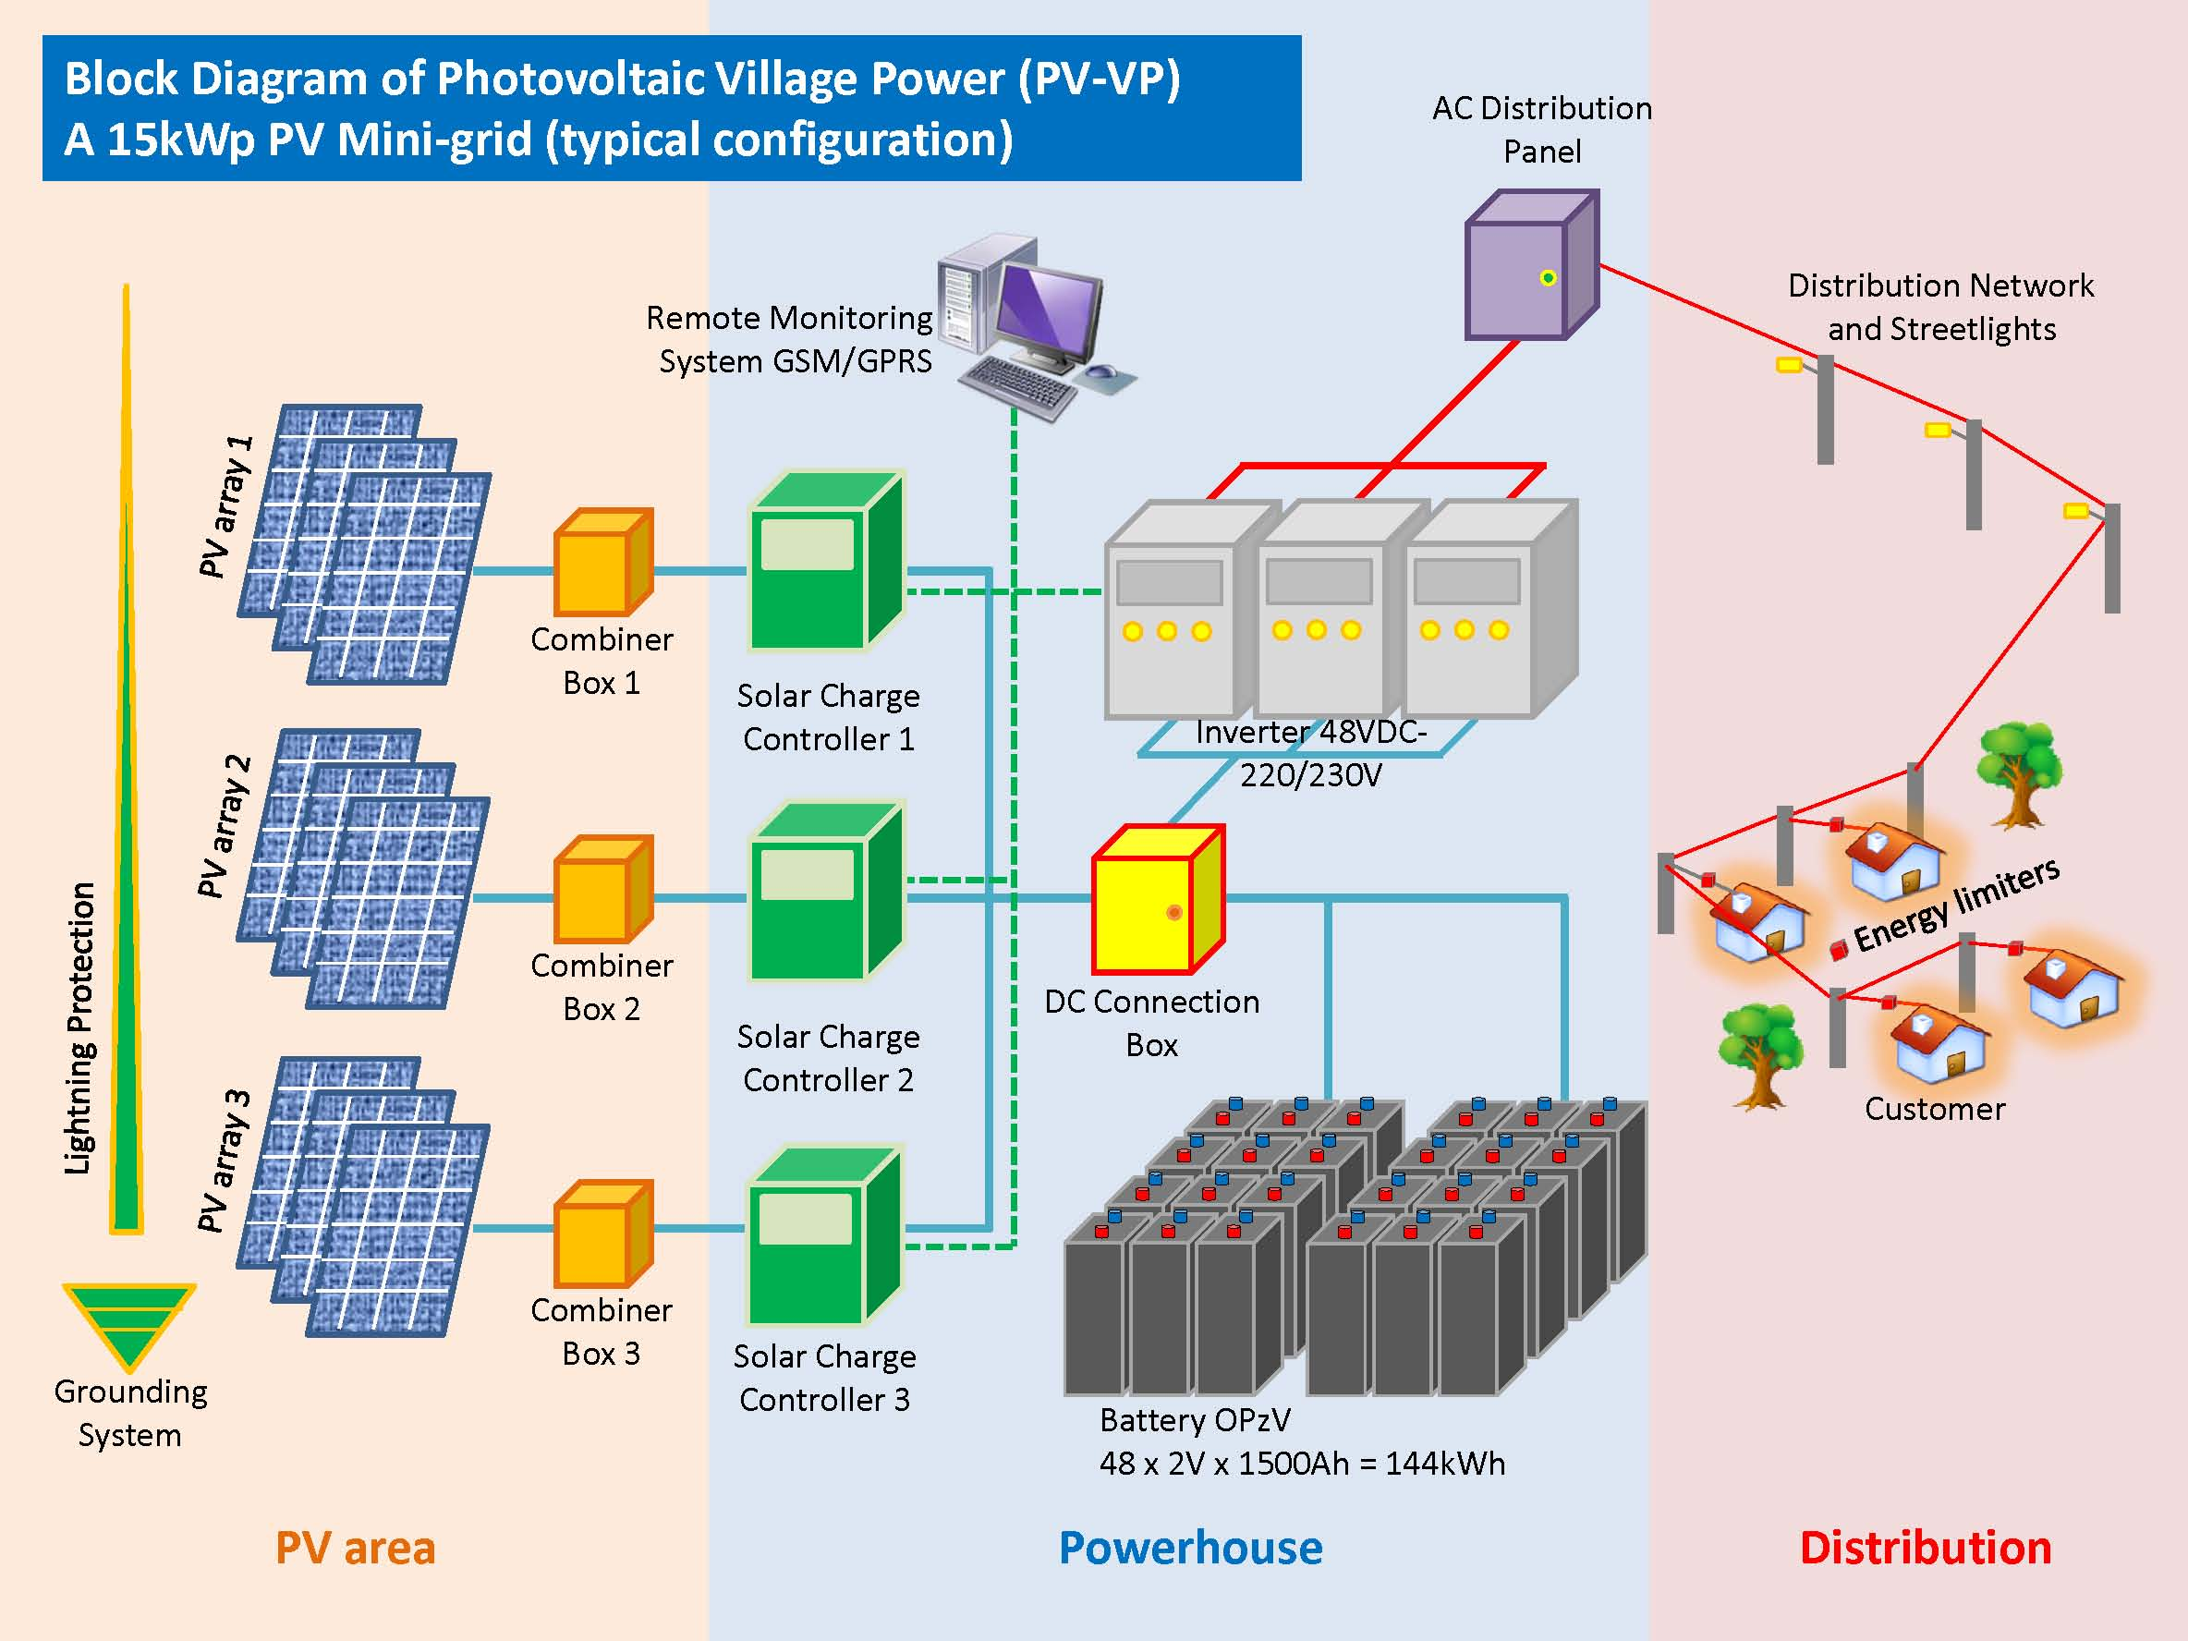
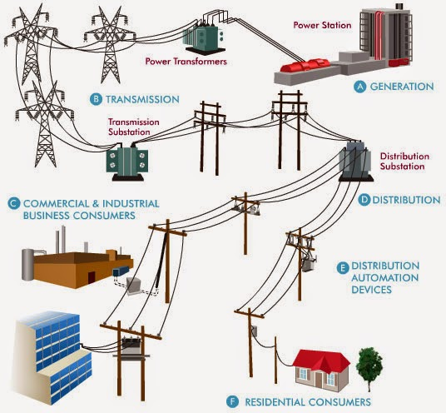
7.4 Teoría avanzada I
Tecnologías de suministro
Opciones de electrificación
Energía solar fotovoltaica
Aerogeneradores
Minicentrales y pequeñas centrales hidroeléctricas
Grupos electrógenos diesel
Minirredes
En la red
Fuente de la imagen: Energising Development (EnDev) Indonesia, I, CC-3.0 Unported
Stand-alone
Energía solar fotovoltaica
Grupos electrógenos diesel
Fuente de la imagen: Huang et al. 2020, imagen, con licencia CC-BY 3.0
Fuente: Adaptado de Sahlberg et al. 2021
Fuente de la imagen: Departamento de Energía de EE.UU., I
Notes:
En OnSSET, las tecnologías de minirredes pueden abastecerse de diferentes recursos energéticos, como la energía solar fotovoltaica, la energía eólica, la energía hidráulica o el gasóleo. Del mismo modo, las tecnologías autónomas se basan en la energía solar fotovoltaica o el gasóleo. El coste nivelado de la electricidad (L.C.O.E) representa el coste final de la electricidad necesario para que este sistema alcance el punto de equilibrio a lo largo de la vida del proyecto. En pocas palabras, ¿a qué coste debe venderse la electricidad para que el proyecto no tenga beneficios ni pérdidas?

Slide 22
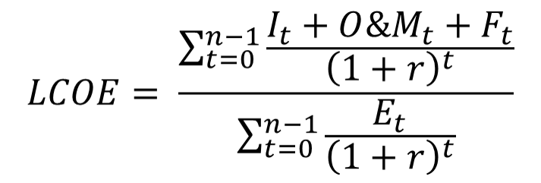
7.4 Teoría avanzada I
Coste nivelado de la electricidad (LCOE)
El LCOE de una fuente específica representa el coste final de la electricidad necesaria para que el sistema global se equilibre durante la vida del proyecto.
I_{t} : Gastos de inversión para un sistema específico en el año t,
O&M_{t} : los costes de operación y mantenimiento
F_{t} : los gastos de combustible,
E_{t} : la electricidad generada,
r: el tipo de descuento,
n: la vida útil del sistema.
Fuente: Sahlberg et al. 2018
Notes:
La fórmula L.C.O.E que ves aquí es la suma de todos los costes en el numerador y la electricidad generada en el denominador. En el numerador, la letra I representa el coste de inversión del sistema, la O&M los costes de explotación y mantenimiento, y la F los costes de combustible. En el denominador, la letra E representa la electricidad generada a lo largo de la vida del proyecto. Se trata de un resumen de todos los años de la vida útil de la tecnología o del proyecto.
Por último, hay un parámetro más que forma parte de la L.C.O.E que es la tasa de descuento (o r en la fórmula). Esto se describirá con más detalle en las próximas diapositivas.

Slide 23
7.4 Teoría avanzada I
Valor temporal del dinero
100 dólares en el futuro no valen lo mismo que 100 dólares hoy
Esto se debe a que el dinero que se gasta hoy puede utilizarse para recaudar ingresos/intereses
Ejemplo: Con un tipo de interés del 10%. Calcule el valor futuro de los 100 dólares de hoy
Después de 1 año: 100*(1 + 0.1) = $110
Después de 2 años: 100*(1 + 0,1)² = 121 DÓLARES
Después de n años: 100*(1 + 0,1) ^{n}
Fuente: Sahlberg et al. 2018
Notes:
En primer lugar, hay un aspecto que llamamos el "valor temporal del dinero". Esto significa que 100 dólares en el futuro no valen lo mismo que 100 dólares hoy. Supongamos que te dan la opción de conseguir 100 dólares hoy o 100 dólares dentro de un año. La opción más inteligente sería coger el dinero hoy. La razón es que el dinero que se gasta hoy puede utilizarse para recaudar ingresos o intereses durante el próximo año. Si pones el dinero en el banco, obtendrás (con suerte) un tipo de interés, y entonces tus 100 dólares valdrán más dentro de un año. Del mismo modo, puedes invertir esos 100 dólares en una empresa que (con suerte) genere ingresos, y entonces los 100 dólares de hoy valdrán más dentro de un año.
Si tenemos un tipo de interés del 10 por ciento a través del banco o de una empresa y queremos calcular el valor futuro de los 100 dólares, lo multiplicamos por (1+0,1) que son 110 dólares dentro de un año. Si mantenemos el dinero en el banco, o en la empresa para cobrar los ingresos durante otro año, entonces vemos que los 110 dólares crecen un 10 por ciento más. Lo calculamos como 100 veces (1 + 0,1) a la potencia de 2, porque ahora estamos ahorrando para dos años, lo que supone 121 dólares.

Slide 24
Teoría avanzada I
Valor temporal del dinero - Tipo de descuento
Descuento:
Retroceder el dinero en el tiempo utilizando un tipo de descuento
Factor de descuento: El tipo de interés utilizado para el descuento
Unas tasas de descuento más altas significan que las inversiones realizadas en el futuro reflejan un valor más bajo hoy. Esto significa que las energías renovables con elevados costes iniciales y bajos costes de funcionamiento se ven favorecidas por los tipos de descuento bajos, mientras que, por ejemplo, los generadores diésel con menores costes iniciales pero mayores costes de funcionamiento (de combustible) se comportan mejor con tipos de descuento altos.
Fuente: Sahlberg et al. 2018
Hirth y Steckel, 2016
Notes:
Ahora introducimos el término "descuento", que es cuando se calcula el valor del dinero hacia atrás utilizando un tipo de descuento. Utilizaremos el mismo ejemplo que antes. Consideramos 110 dólares dentro de un año, pero ahora queremos decidir cuánto vale eso en valor actual. Este "factor de descuento", del que hablaremos en detalle en la próxima clase, es el tipo de interés que se utiliza para descontar. Si tenemos una tasa de descuento alta, eso significa que los costes en el futuro reflejan un valor menor hoy. Si el dinero crece un 20% al año, la diferencia que se descontaría sería mayor que si crece un 2% al año. En la práctica, esto significa que las tecnologías renovables, que suelen tener unos costes iniciales elevados y unos costes de funcionamiento bajos a lo largo de su vida útil, suelen beneficiarse de unos tipos de descuento bajos. Por otro lado, los generadores diésel, que tienen costes de inversión más bajos pero costes de funcionamiento elevados, serán menos costosos más a menudo con tasas de descuento más altas.

Slide 25
Conferencia 7.4 Referencias
Hirth, L., Steckel, J.C., 2016. El papel de los costes de capital en la descarbonización del sector eléctrico. Environ. Res. Lett. 11, 114010. https://doi.org/10.1088/1748-9326/11/11/114010
Sahlberg, A., Khavari, B., Korkovelos, A., Mentis, D., n.d. Lecture 6: Advanced theory of GEP Scenario Generator [WWW Document]. Kit de enseñanza de OnSSET. URL https://onsset.github.io/teaching_kit/courses/module_3/Lecture%206/ (consultado el 18.2.21).

Slide 26
Gracias por su atención por su atención ¡en esta conferencia!
22

Slide 27
Hacer la prueba
Moksnes N., Sahlberg A., Khavari B. 2021. Conferencia 7: OnSSET/Global Electrification Plataforma de Electrificación Global. Versión 1.0. [en línea presentación]. Crecimiento compatible con el clima Programa de Asistencia para la Gestión del Sector Energético y Grupo del Banco Mundial
Cursos CCG (esto le llevará a la página web http://www.ClimateCompatibleGrowth.com/teachingmaterials)

